Slide 1
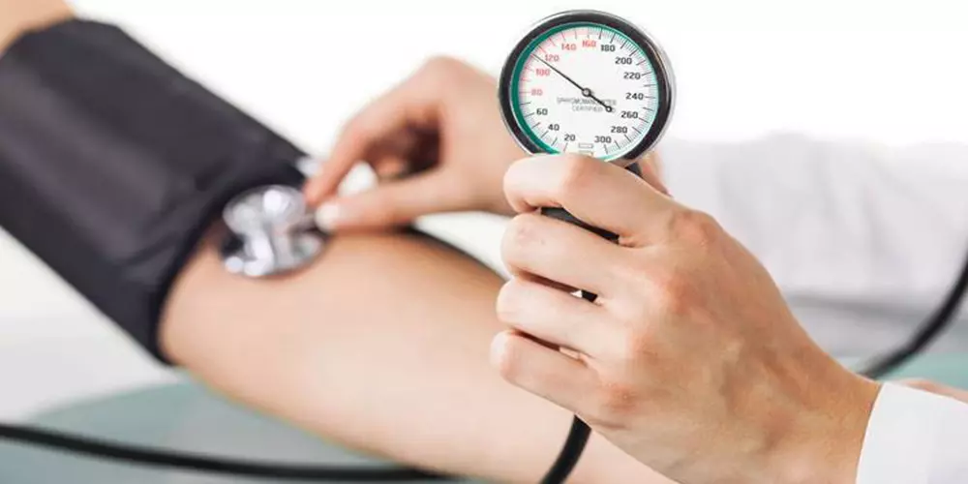
اپیدمیولوژی فشارخون در بزرگسالان ارایه دهنده: مریم عطایی دانشجوی کارشناسی ارشد اپیدمیولوژی- دانشگاه علوم پزشکی شاهرود

Slide 2
عناوین
تعاریف
اهمیت موضوع
عوامل خطر
وضعیت در ایران و جهان
نتیجه‌گیری

Slide 3
تعریف و طبقه بندی فشارخون
فشارخون از نظر هموديناميك عبارتست از نيرويی كه خون بر ديواره رگ‌هايي كه در آن جريان دارد، وارد مي‌كند.
فشار خون دو عامل اصلي بستگي دارد:
برون ده قلب (Cardiac output): حجم خوني كه در هر دقيقه قلب به داخل شريان‌ها پمپ مي‌كند.
ميزان مقاومت عروق در مقابل جريان خون (Peripheral resistance)
مقاومت عروق محيطي × برون ده قلبي= فشار خون

Slide 4
پرفشاری خون
سطحي از فشار خون كه در آن فوايد درمان از خطرهاي عدم درمان بيشتر باشد.
معيارهاي عددي كه پرفشاري خون را تعريف مي‌كنند، قراردادي هستند.
فشار خون دو سطح حداكثر و حداقل دارد
سطح حداكثر « فشار ماکزيمم يا سيستولي»
فشاری است که هنگام انقباض قلب و پمپاژ خون به بدن ایجاد می‌شود.
سطح حداقل « فشار مينيمم يا دياستولي»
فشاری است که در زمان استراحت قلب بین دو ضربان ایجاد می‌شود.

Slide 5
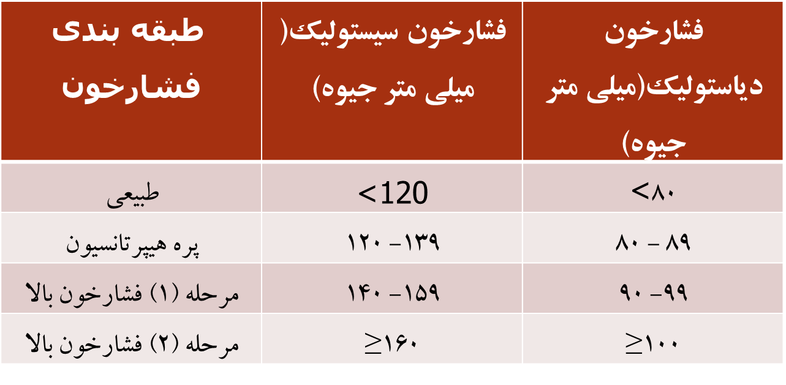
طبقه‌بندي فشارخون

Slide 6
تشخیص فشار خون بالا
اندازه‌گیری فشار خون در دو روز متفاوت و در دو نوبت که:
فشار سیستولیک ≥۱۴۰ میلی‌متر جیوه
فشار دیا‌ستولیک ≥۹۰ میلی‌متر جیوه

Slide 7
انواع فشار خون بالا
فشار خون بالاي اوليه (Essential):
نوعي از فشار خون را كه علت خاصي براي آن قابل شناسايي نيست
بيش از90 تا 95 درصد موارد
فشار خون بالاي ثانويه (Secondary):
ناشي از مشكلاتی نظير بيماري‌هاي كليوي يا غيرطبيعي بودن هورمون‌ها
شایع‌ترین علت آن:
در زنان جوان مصرف قرص‌هاي جلوگيري از بارداری
ساير افراد بيماري‌هاي كليوي

Slide 8
علايم فشارخون بالا
فشار خون بالا، یک چالش اصلی سلامت عمومی است.
قاتل خاموش نامیده می‌شود.
مهمترين مشخصه فشار خون بالا بي‌علامتي است.
اغلب تا هنگام بروز عوارض، بدون علامت است.
گاهي سردرد صبحگاهي، سرگيجه و تاري ديد
تنها راه مطمئن شدن از وضعیت فشار خون، انجام معاینه و اندازه‌گیری است.

Slide 9
علایم
علایم در افراد با فشار خون بسیار بالا (معمولاً ۱۸۰/۱۲۰ میلی‌متر جیوه یا بالاتر):
سردردهای شدید
درد قفسه سینه
سرگیجه
دشواری در تنفس
حالت تهوع
استفراغ
اضطراب
گیجی
صدای وزوز در گوش
خونریزی بینی
نامنظمی در نظم قلب
تاری دید یا تغییرات دیگر در بینایی

Slide 10
عوامل خطر
عوامل خطر قابل تغییر:
رژیم غذایی ناسالم (مصرف بیش از حد نمک، رژیم غنی از چربی‌های اشباع و چربی‌های ترانس، کمبود مصرف میوه و سبزیجات)
کم‌تحرکی
مصرف دخانیات و الکل
داشتن وزن اضافه یا چاقی
عوامل محیطی مانند آلودگی هوا
عوامل خطر غیرقابل تغییر:
عوامل ژنتیکی
سن بالای ۶۵ سال
وجود بیماری‌های هم‌زمان نظیر دیابت یا بیماری‌های کلیوی

Slide 11
اهمیت کنترل فشارخون
یکی از دلایل عمده مرگ‌های زودرس در سراسر جهان
فشار خون بالا بزرگترین عامل خطر قابل پیشگیری از مرگ ناشی از بیماری‌های قلبی و سکته مغزی
بر اساس یک مقاله متاآنالیز چاپ شده در مجلهLancet در سال 2016
10 میلی متر جیوه کاهش فشار سیستولیک منجر به:
17% کاهش خطر ابتلا به بیماری قلبی
27% کاهش خطر سکته مغزی

Slide 12
اهمیت کنترل فشارخون بالا
بر اساس گزارشwho تقریباً 4 نفر از هر 5 فرد مبتلا به فشار خون بالا به درستی درمان نمی‌شوند
برآورد شده‌است با افزایش پوشش خدمات کنترل فشار خون در کشورها می‌توان، بین سال‌های 2023 تا 2050، از 76 میلیون مرگ جلوگیری کرد.
پیشگیری، شناسایی زودهنگام و مدیریت مؤثر فشار خون در زمره کم‌ هزینه‌ترین راهکارهای مراقبت‌های بهداشتی است که در سطح مراقبت اولیه است.
فواید اقتصادی برنامه‌های کنترل فشار خون، حدود ۱۸ برابر هزینه‌های آن است.

Slide 13
عنوان | تعریف
شیوع فشار خون بالا کنترل‌نشده: Uncontrolled hypertension prevalence | افرادی که داروهای فشار خون استفاده می‌کنند و فشار خون بالاتردارند بزرگسالان ۳۰ تا ۷۹ ساله
پوشش تشخیص: Diagnosis coverage | افرادی که فشار خون بالا دارند و قبلاً تشخیص داده شده‌اند بزرگسالان ۳۰ تا ۷۹ ساله با فشار خون بالا، بر اساس تعاریف بالا
پوشش درمان: Treatment coverage | افراد در حال مصرف دارو برای فشار خون بزرگسالان ۳۰ تا ۷۹ ساله با فشار خون بالا، بر اساس تعاریف بالا
پوشش درمان مؤثر: Effective treatment coverage فشار خون کنترل شده: | مصرف دارو وSBP <140 mmHg DBP <90 and mmHg بزرگسالان ۳۰ تا ۷۹ ساله با فشار خون بالا، بر اساس تعاریف بالا

Slide 14
اپیدمیولوژی بیماری جهان
۵۹۴ میلیون نفر
سال 1975
افزایش تعداد مبتلایان به فشار خون بالا
1.3 میلیارد نفر
سال 2019
افزایش قابل توجه در کشورهای ‌درآمد کم و متوسط
افزایش عوامل خطر مرتبط با فشار خون بالا در این جمعیت‌ها

Slide 15
زنان 32%
مردان 34%
شیوع استاندارد شده سنی جهانی
گروه سنی 79-30
سال 2019

Slide 16
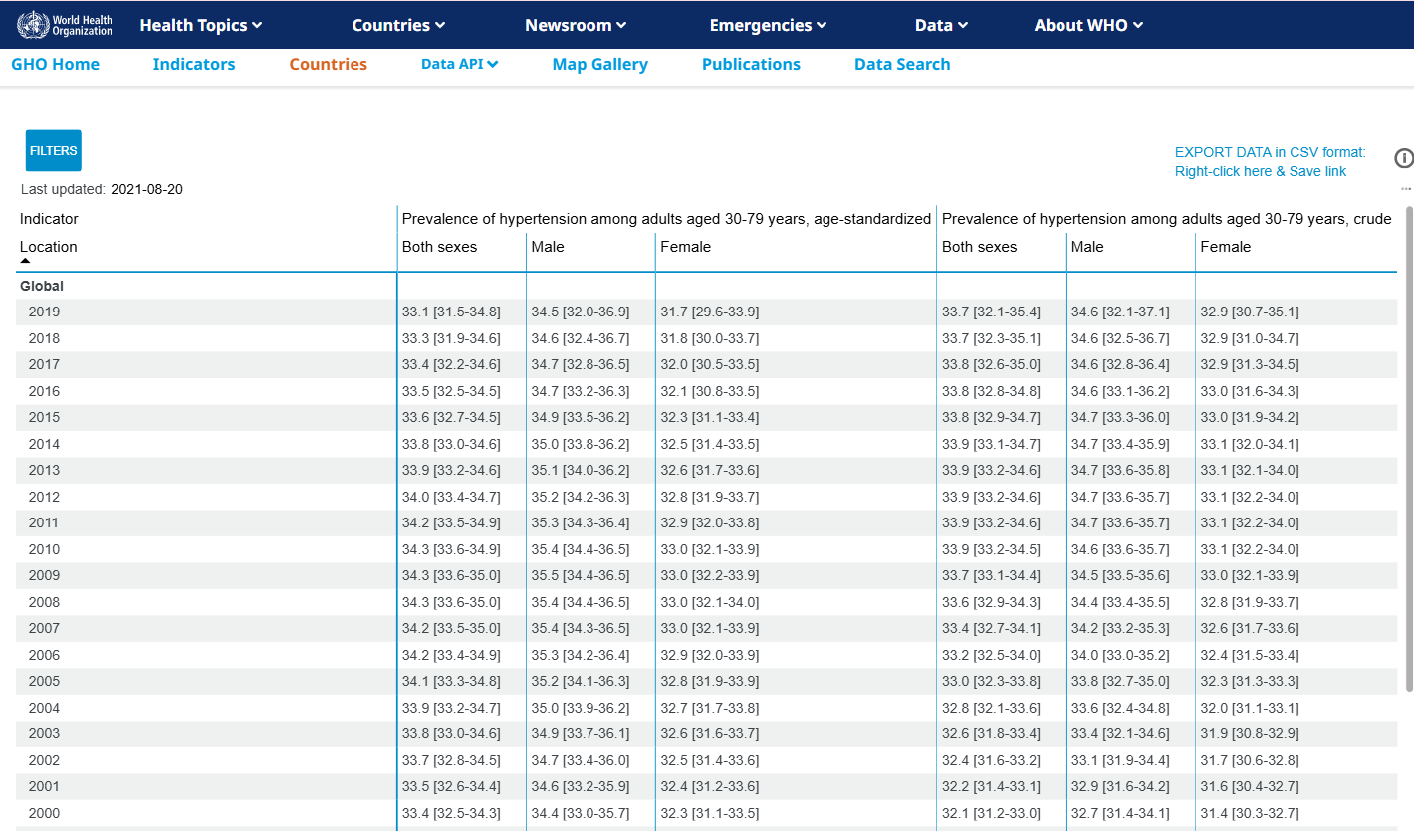



Slide 17
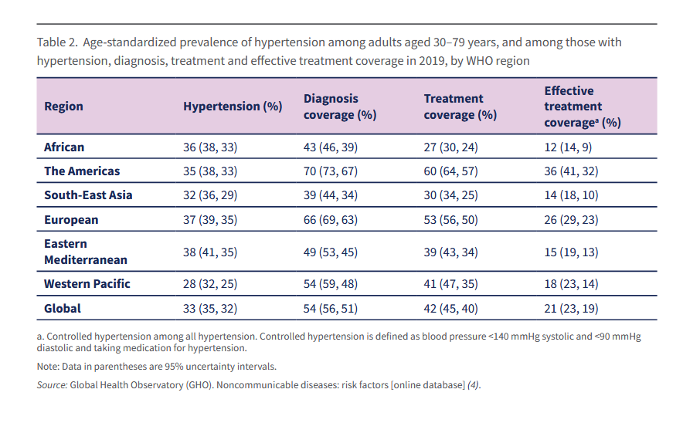
شیوع فشار خون براساس منطقه جغرافیایی در سال 2019

Slide 18
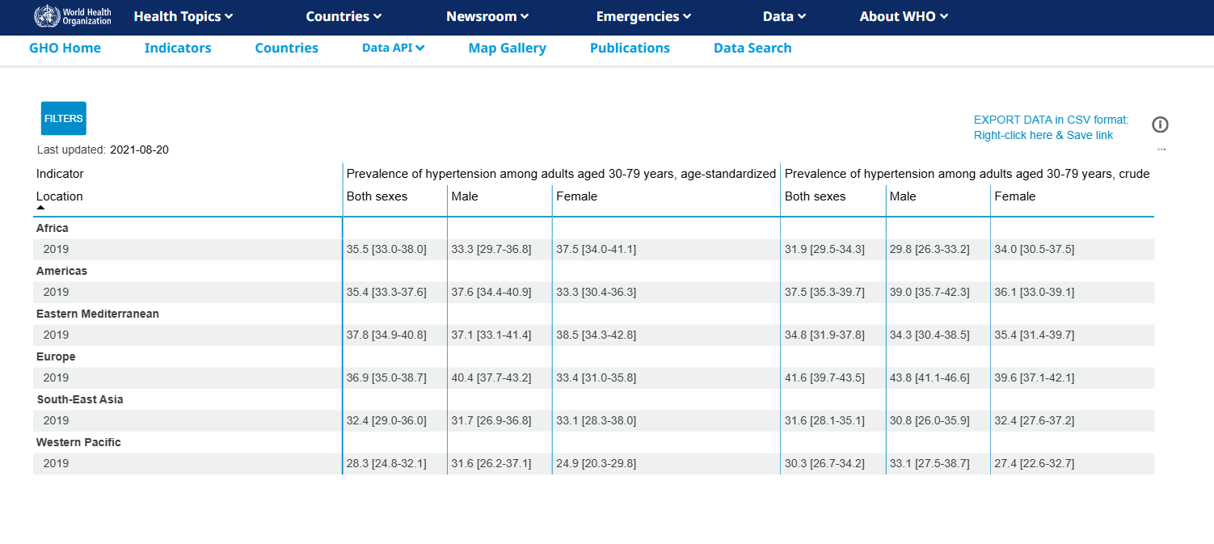
شیوع فشار خون براساس منطقه جغرافیایی و جنسیت در سال 2019

Slide 19
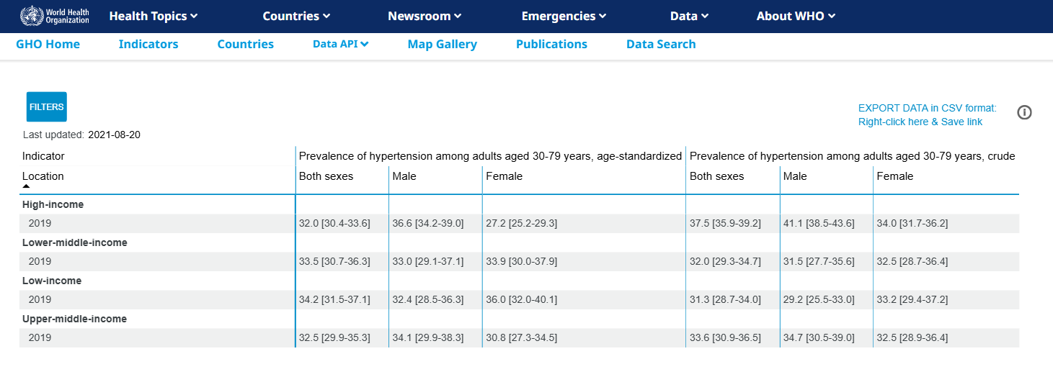
شیوع فشار خون براساس سطح درآمد در سال 2019

Slide 20
شیوع فشار خون براساس جنسیت
در گروه سنی ۳۰ تا 79 ساله شیوع در مردان 34٪ زنان 32٪
در گروه سنی ۳۰ تا ۴۹ ساله شیوع در مردان ٪۲۴ زنان %۱۹
این الگو در بیشتر کشورهای جهان مشاهده می‌شود
در گروه سنی ۵۰ تا ۷۹ سال شیوع در هر دو جنس تقریبا برابر است و حدود ۴۹٪

Slide 21
به طور کلی، از سال ۱۹۹۰ تا ۲۰۱۹
شیوع استاندارد شده جهانی تغییر زیادی نکرده و از ۳۲٪ به ۳۳٪
شیوع درکشورهای با درآمد بالا کاهش اندکی از ۳4٪ به ۳۲٪
این کاهش‌ها با افزایش‌های کوچک تا متوسط در دیگر مناطق جبران شده است، منطقه غرب اقیانوس آرام از ۲۴٪ به ۲۸٪
منطقه جنوب شرقی آسیا از ۲۹٪ به ۳۲٪

Slide 22
تعداد بزرگسالان مبتلا به فشار خون بالا از سال۱۹۹۰ تا ۲۰۱۹ دو برابر شده است
با توجه به رشد و تغییر ساختار سنی جمعیت، گروه‌های سنی پیرتر سهم بزرگ‌تری از کل جمعیت دارند.
از آنجا که میزان فشار خون بالا با افزایش سن افزایش می‌یابد
این دو روند هم‌زمان باعث شده‌اند میزان شیوع تغییر زیادی نداشته باشد.

Slide 23
حدود ۷۸٪ از بزرگسالان مبتلا به فشار خون بالا در کشورهای با درآمد کم و متوسط
بیشترین تعداد افراد مبتلا به فشار خون بالا در منطقه غرب اقیانوس آرام و منطقه جنوب شرقی آسیا

Slide 24
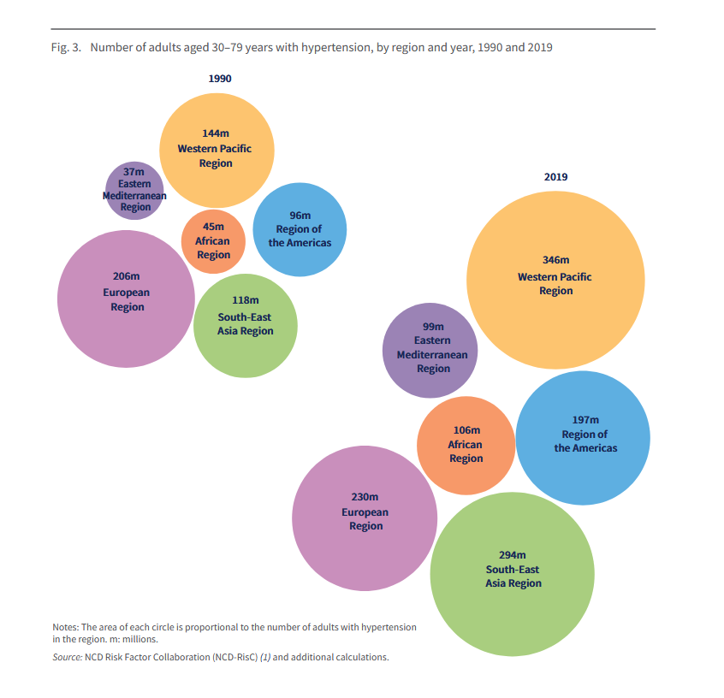

Slide 25
مرگ ناشی از فشار خون بالا
فشارخون بالا یکی از اصلی‌ترین عامل مرگ است.
تقریبا 50% از مرگ‌های بیماری قلبی و سکته به دلیل فشار خون بالا است.
82% از مرگ در کشورهای دارای درآمد پایین و متوسط
میزان مرگ استاندارد شده سنی: 131 در 100،000 نفر
پیش بینی می شود تا سال 2050 تعداد مرگ به 18.9 میلیون نفر برسد
10.4 میلیون نفر
تعداد مرگ
19% کل مرگ‌ها

Slide 26
بیشترین میزان مرگ ناشی از بیماری قلبی‌های مرتبط با فشار بالا مربوط به کشور بلغارستان (۷۵0 مورد در ۱۰۰ هزار نفر)
بیشترین ) DALY سال‌های عمر از‌دست‌رفته ناشی از بیماری) در کشور چین

Slide 27
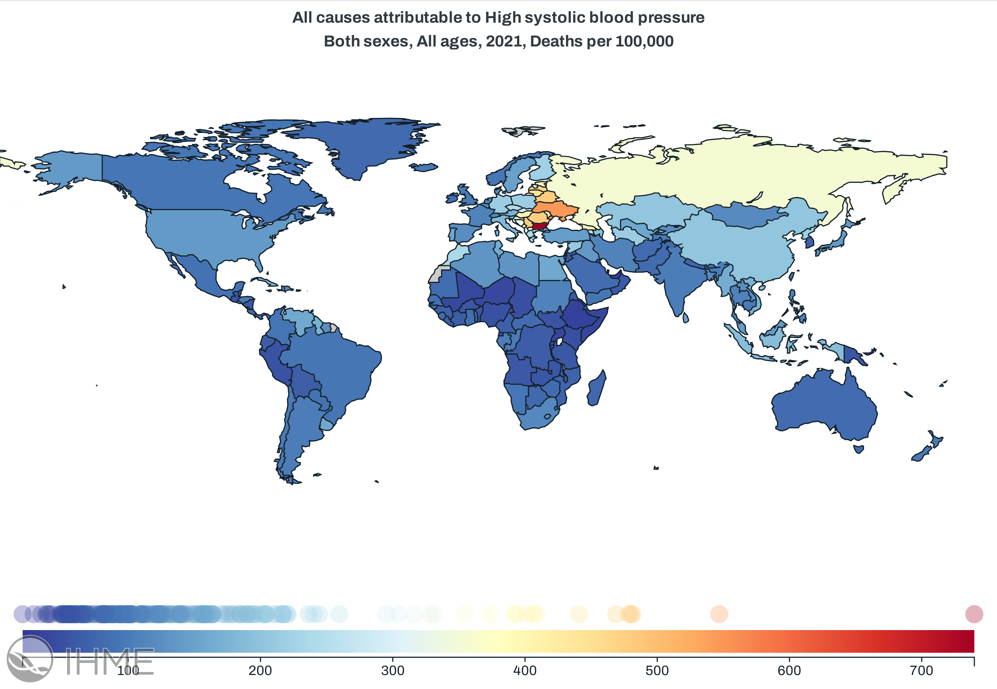

Slide 28
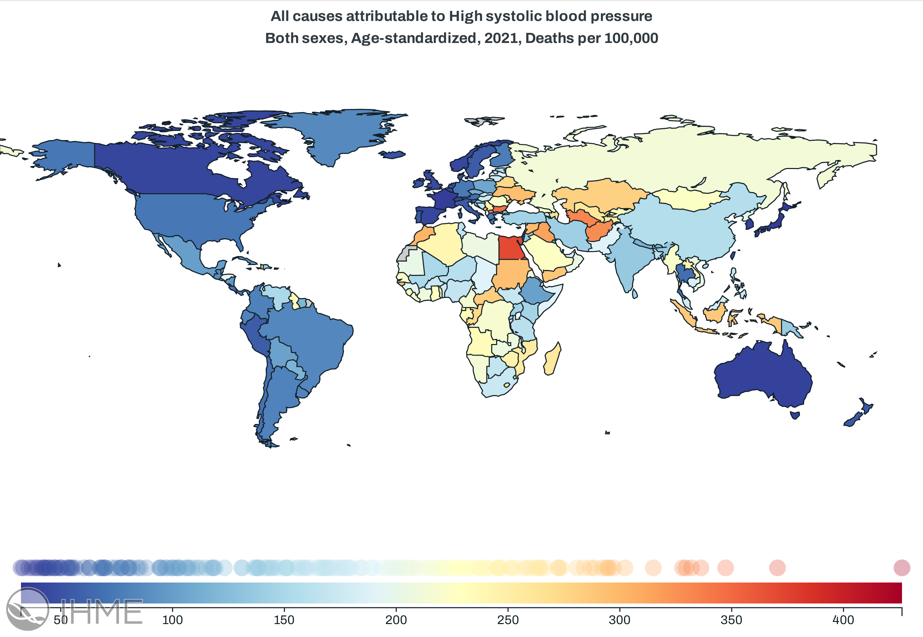

Slide 29
اپیدمیولوژی فشار خون بالا در ایران
در اوایل دهه ۱۳۸۰، سازمان‌هایی مانند وزارت بهداشت به همراه نهادهای بین‌المللی، برنامه‌های ملی مبارزه با فشار خون را طراحی و اجرا کردند.
این برنامه‌ها شامل غربالگری گسترده، آموزش جامعه، ترویج سبک زندگی سالم و ارتقاء کیفیت خدمات درمانی در مراکز بهداشتی و درمانی بودند.

Slide 30
از مهمترین برنامه های اجرا شده پیمایش عوامل خطر بیماری های غیر واگیر در ایران (استپس)
در سال‌های 1383، 1385، 1386، 1387، 1388، 1390، 1395 ،1400 و 1402 اجرا شد.
علاوه بر آن
پروژه‌های پایلوت غربالگری در استان‌ها
طرح فعال‌سازی مراکز سلامت جامعه
سنجش فشار خون در ادارات، کارمندان و محیط‌های کاری
برنامه‌های درون ‌مدارس و دانش‌آموزی

Slide 31
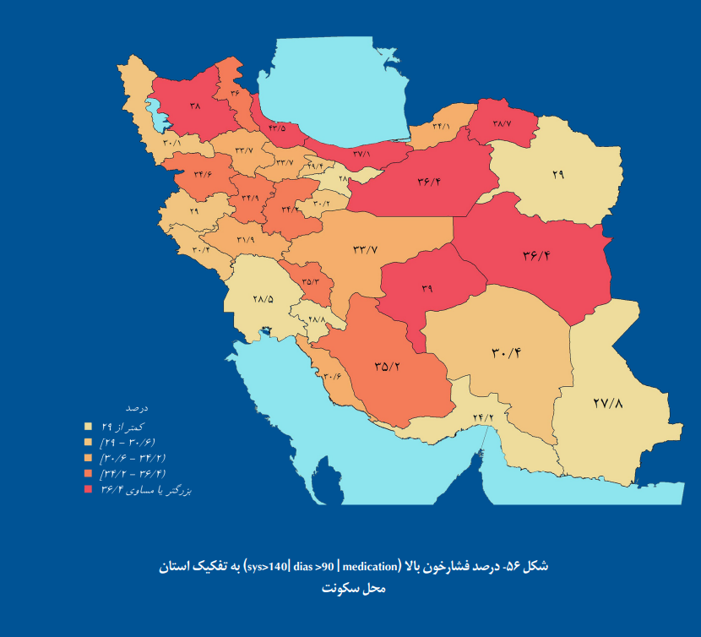
شیوع فشار خون بزرگسالان در جهان : 33
درصد فشار خون در کل کشور1400 : 32/03
درصد فشار خون در کل کشور سال 1395: 29/19

Slide 32
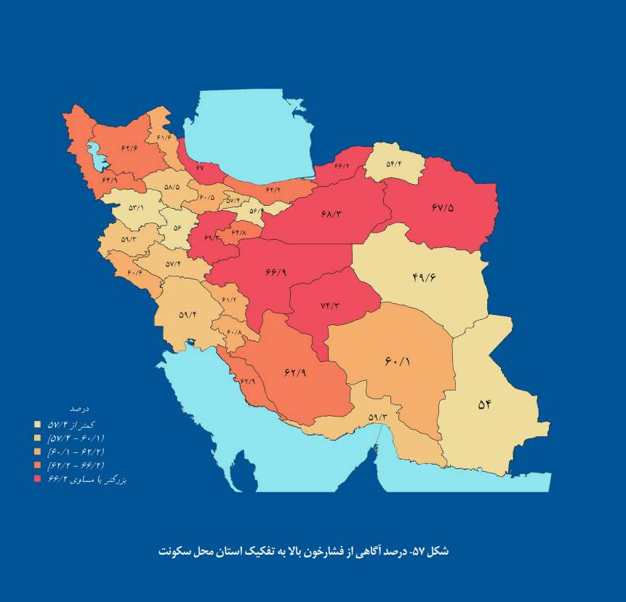
درصد آگاهی جهانی: 44
درصد آگاهی کل کشور: 61.47

Slide 33
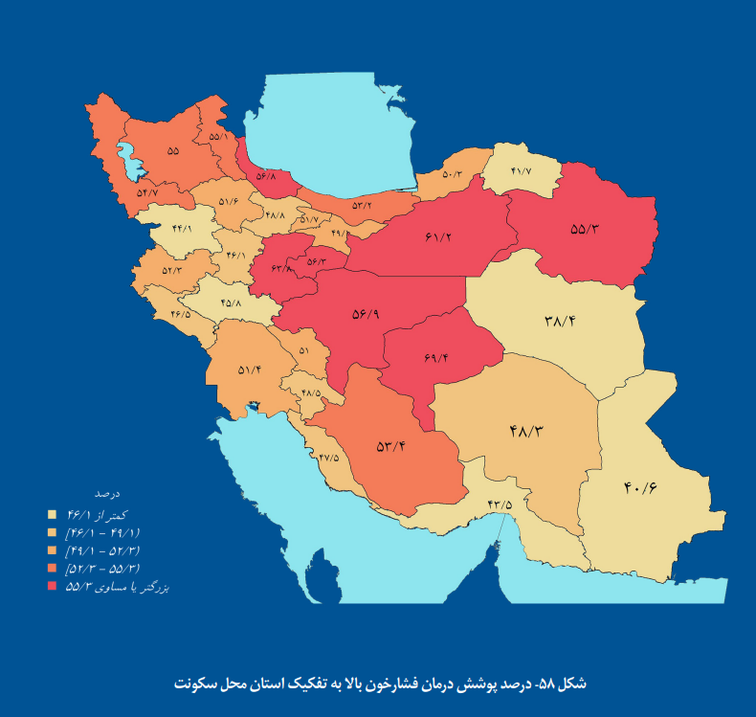
درصد پوشش درمان در کل کشور:52/01

Slide 34
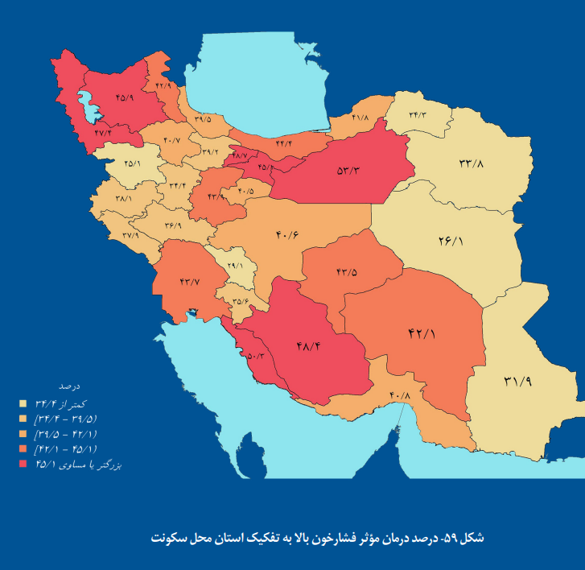
درصد درمان موثر کشوری: 41.89
درصد درمان موثر جهانی در بزرگسالان 2019: 21

Slide 35
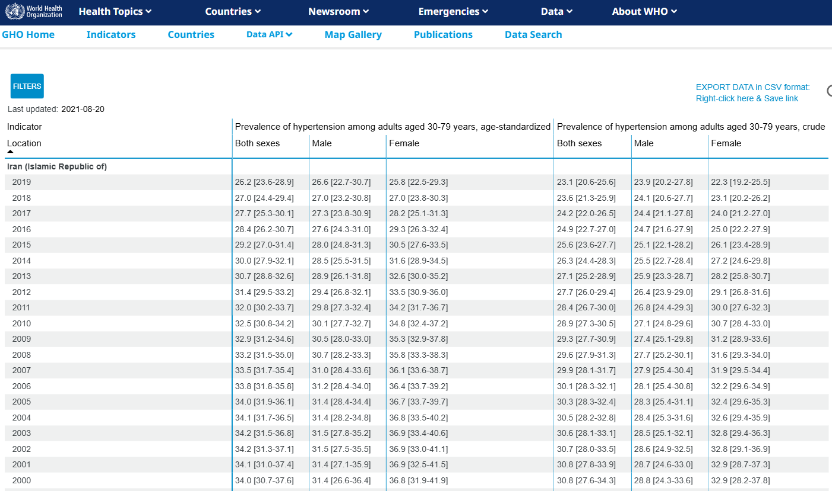


Slide 36
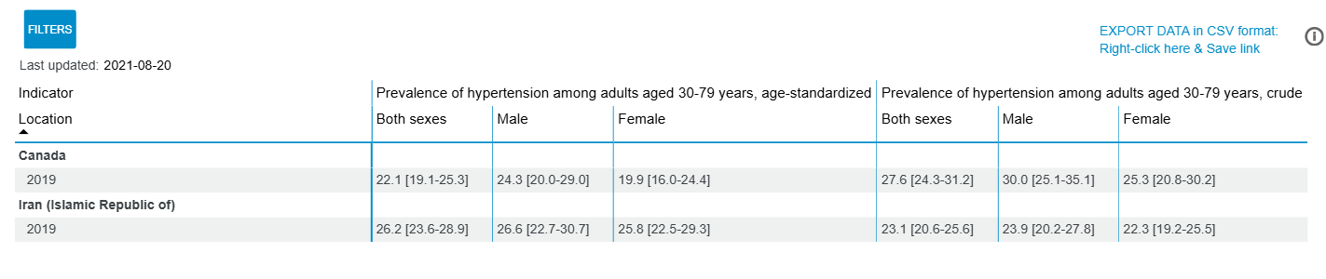
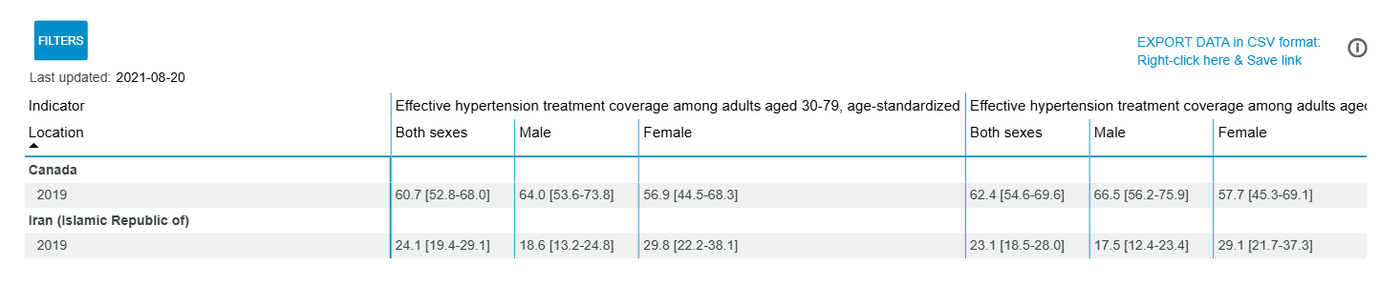


مقایسه ایران با کانادا
کنترل شده

Slide 37
براساس مطالعه متا آنالیز در سال 2021:
در مطاله کوهورت تهران شیوع فشارخون استاندارد شده سنی برای جمعیت بالای 35 سال تهران
26/26%
زنان : 25/11%
شیوع فشار خون در جمعیت بالغین
مردان: 26/22%
(34/5%-38/5%CI) 36/5%

Slide 38
فشار خون بالا در ایران عامل 23% کل مرگ ها
در سال 2019، 95000 مرگ منتسب به فشار خون بالا گزارش شده است
میزان مرگ خام به دلیل فشار خون در ایران 110.4 در صد هزار نفر
میزان مرگ خام به دلیل فشار خون در استان سمنان 106.5 در صد هزار نفر

Slide 39
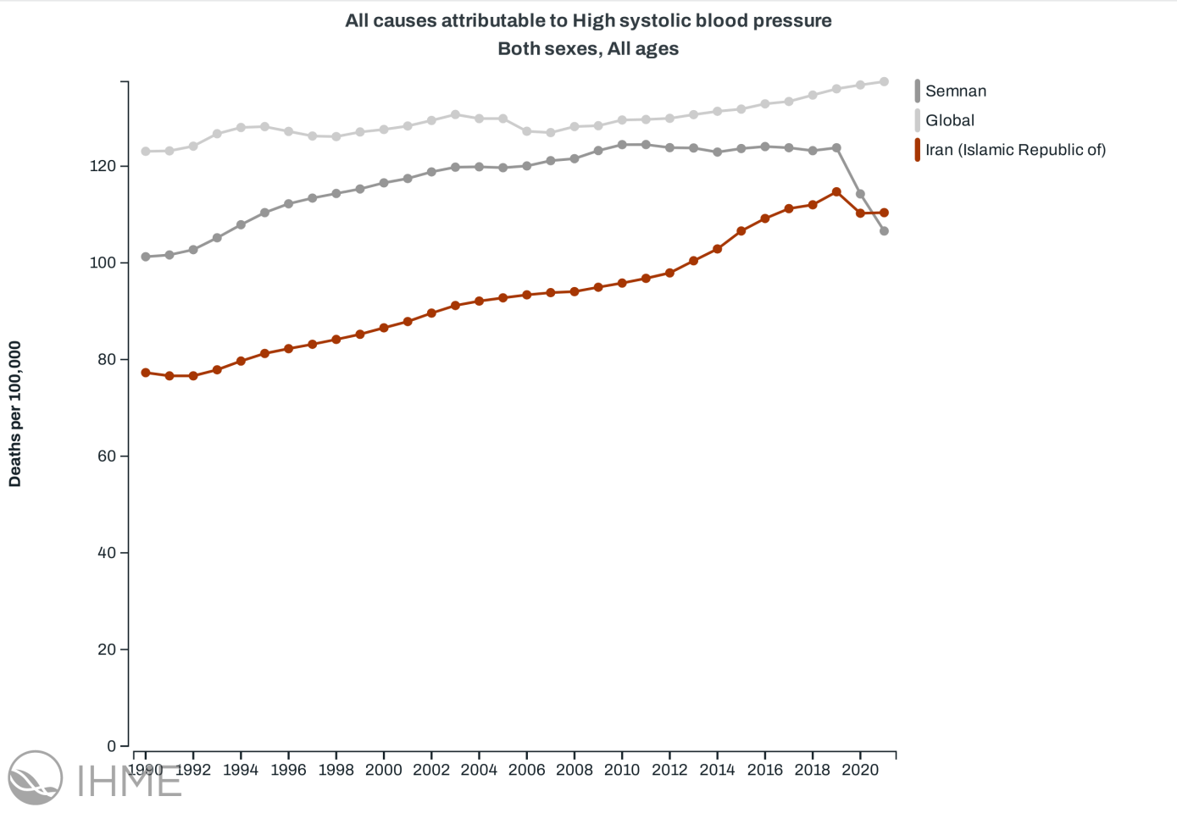
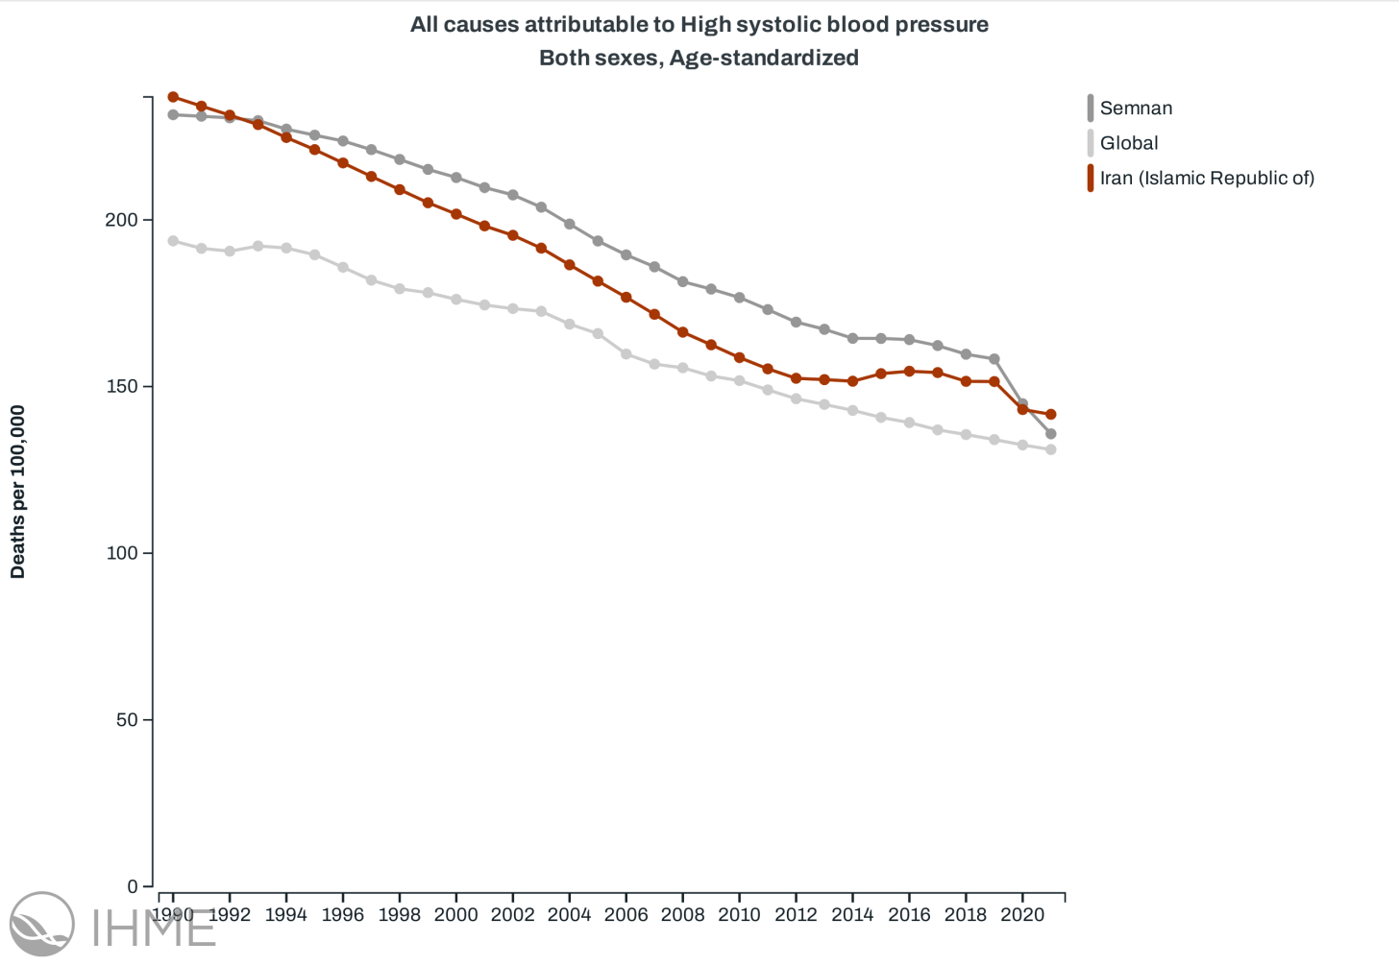

Slide 40
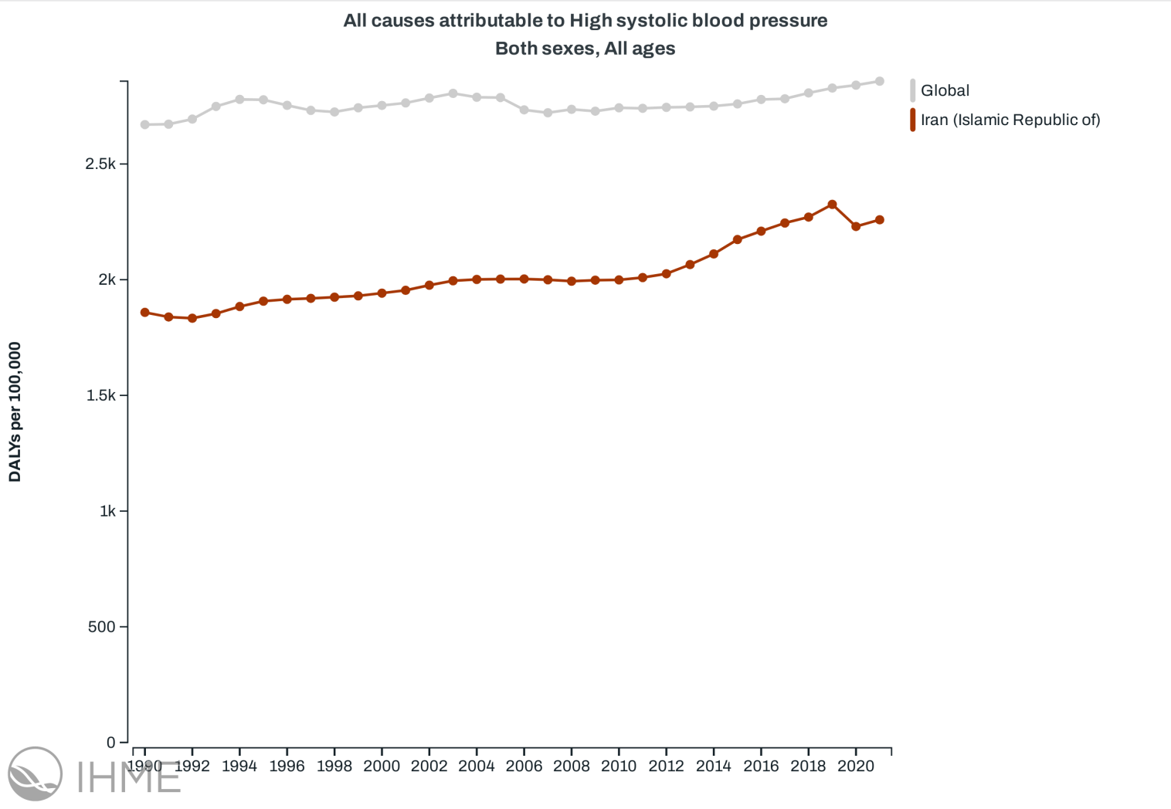
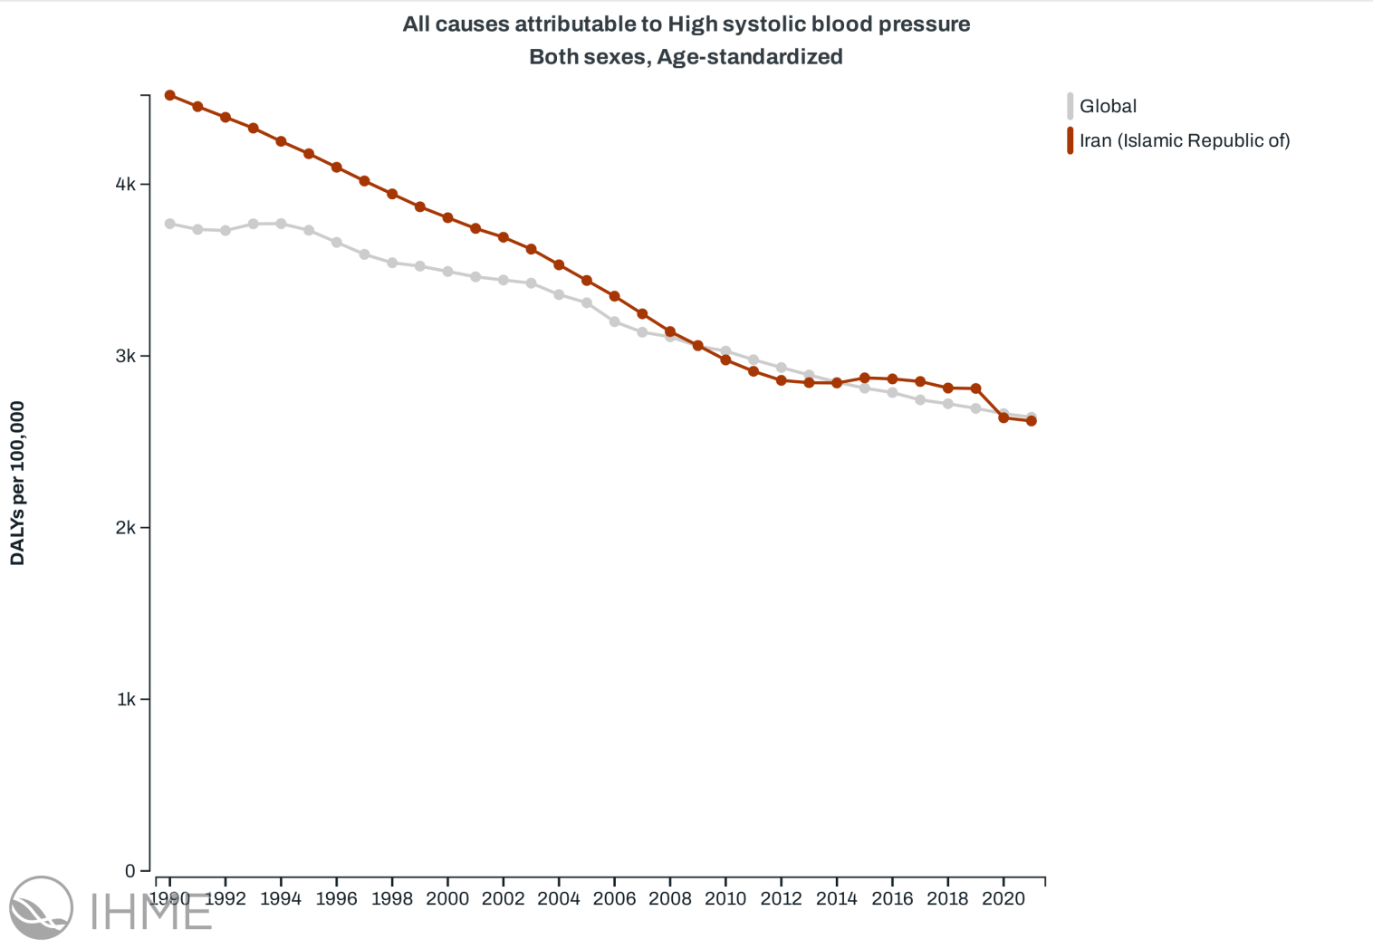

Slide 41
وضعیت شاهرود
بر اساس فاز 3 مطالعه کوهورت چشم شاهرود شیوع فشار خون کنترل نشده در گروه سنی50 تا 79 سال 61/7% (60/3-63/2 95%(CI:
در سال 1402 در افراد بالای 30 سال 723 مورد جدید شناسایی شد.
تعداد افراد با فشار خون بالا در سال 1403، 28650 نفر
شیوع 17/6 درصد در جمعیت بالای30 سال

Slide 42
راه‌های پیشگیری
تغییرات در سبک زندگی
مصرف بیشتر سبزیجات و میوه‌ها
کاهش مصرف نمک
فعالیت بدنی منظم
کاهش وزن در صورت داشتن اضافه‌وزن یا چاقی
مصرف داروهای تجویز شده توسط پزشک
حضور منظم در ویزیت‌های پزشکی

Slide 43
مدیریت مؤثر فشار خون در سطح جامعه و کشورها در تمامی سطوح درآمدی قابل دستیابی است.
کشورهایی مانند کانادا و کره‌جنوبی با اجرای برنامه های ملی از مرز %۵۰ کنترل فشار خون عبور کرده‌اند.
برنامه‌های پایدار و سیستماتیک کنترل فشار خون در سطح ملی وکنترل بالا و مؤثر فشار خون منجر به کاهش سکته‌ها و حملات قلبی، و زندگی‌های طولانی‌تر و سالم‌تر می‌شود.

Slide 44
نتیجه‌گیری
فشار خون بالا یک بحران جهانی بهداشتی است.
نزدیک به یک‌سوم جمعیت بزرگسال را تحت تأثیر قرار داده است.
عامل اصلی بسیاری از مرگ‌های قابل پیشگیری است.
در ایران نیز، شیوع قابل توجه بوده، نیاز به اقدامات جدی در زمینه آگاهی‌بخشی، تشخیص زودهنگام و درمان مؤثر وجود دارد.
توصیه می‌شود:
اجرای برنامه ملی کنترل فشار خون
غربالگری مرتب جمعیت در سنین بالاتر

Slide 45
17 می روز جهانی فشار خون
شعار بیستمین سالگرد برگزاری این روز:
«فشار خون خود را دقیق اندازه‌گیری کنید، آن را کنترل کنید، عمر طولانی‌تری داشته باشید!»

Slide 46
منابع
https://www.who.int/data/gho/data/indicators
https://vizhub.healthdata.org/gbd-compare
https://nihr.tums.ac.ir/uploads/288
Global report on hypertension, The race against a silent killer, World Health Organization 2023
https://www.who.int/news/item/25-08-2021-more-than-700-million-people-with-untreated-hypertension
https://www.who.int/srilanka/news/detail/17-05-2025-world-hypertension-day-2025
https://www.who.int/news/item/19-09-2023-first-who-report-details-devastating-impact-of-hypertension-and-ways-to-stop-it
https://learn.healthdata.org
Farhadi, F., Aliyari, R., Ebrahimi, H. et al. Prevalence of uncontrolled hypertension and its associated factors in 50–74 years old Iranian adults: a population-based study. BMC Cardiovasc Disord 23, 318 (2023). https://doi.org/10.1186/s12872-023-03357-x

Slide 47
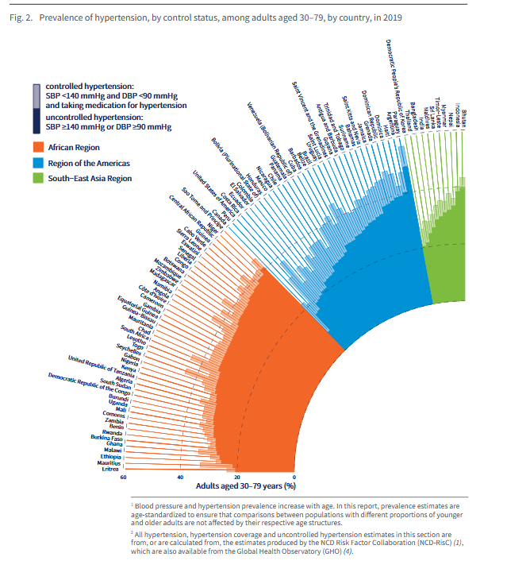
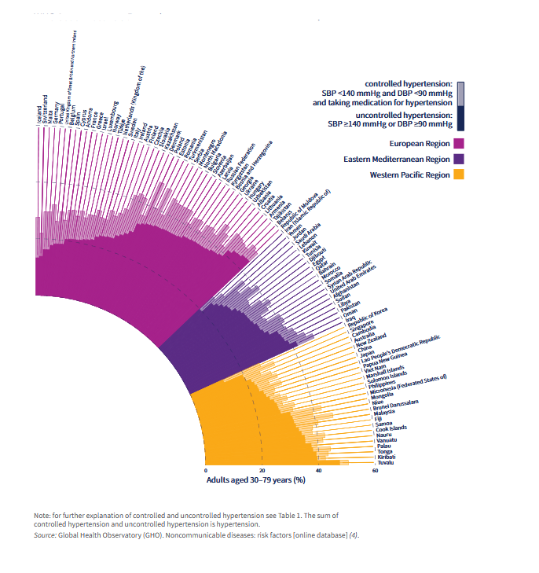

Slide 48
